Slide 1
Aides Financières individuelles à la Formation
2023

Slide 2
Qu’est-ce que l’aide financière individuelle à la formation?
Pour qui? Quelles conditions d’attribution?
Quand et comment la solliciter?
Quel process?
L’équipe à votre écoute

Slide 3
Une aide individuelle
Qu’est-ce que l’aide financière individuelle à la formation?
À caractère subsidiaire, pouvant être sollicitée lorsque les aides de droits communs ont été mobilisées (Région, Pôle emploi, CAF…)
Elle vise à aider les Allocataire du RSA en parcours d’insertion, en répondant à leur besoins de financement pour :
un projet de formation pour des formations n’existant pas ou n’étant pas accessibles (lieux et dates de sessions) dans les offres collectives du Département, de la Région et du Pôle Emploi)
l’accès aux permis de conduire
les frais de modes de garde liés à la mise en œuvre d’un projet de formation
des frais matériels liés à la formation et autres frais non pris en charge par ailleurs

Slide 4
FORMATION
FRAIS ANNEXES à la FORMATION
Formation qualifiante et permettant un accès direct à l’emploi : 3500€
D’autres types de formation peuvent être exceptionnellement acceptées si elle interviennent en complément d’une formation existante
Aide à la garde d’enfants: équivalent à 150€ / mois durant la durée de la formation
Frais d’inscription à un examen ou concours: 200€ maximum pour 2 inscriptions, pour les personnes en formation
Formation en langue en lien avec le métier exercé ou la qualification : 3000€
Acquisition de matériel professionnel nécessaire au suivi de la formation : 500€, pour les personnes en formation PDIE
Formation Initiale Minimale Obligatoire (FIMO) : 2800€
Formation au permis de conduire poids lourds (C ou D): 2800€ avec obligation de co-financemement
Frais liés à la reconnaissance des diplômes étrangers (Comparabilité de diplômes CIEP / Enic Naric): 20€ + 50€
Financement du permis B (conduite ou Code/conduite), en rapport avec le métier exercé ou la qualification : 1500€ avec obligation d’avoir préalablement sollicité Pôle Emploi
Frais de visite médicale agréée: 50€
Frais de traduction (casier judiciaires, diplôme…): 50€
Le plafond des aides complémentaires accordées ne peut excéder 4 000 € par bénéficiaire (aides à la formation + aides aux frais annexes). Toutefois, les aides à la garde d’enfants ne sont pas comptabilisées dans ce montant maximum
Frais de Frais de diplômes : 300€

Slide 5
Pour qui? Quelles conditions d’attribution?
Être ARSA ou l’avoir été dans les 6 mois précédant la demande
Demande élaborée par la personne et son service référent en amont de l’entrée en formation ou dans les 6 mois suivant le début de formation, pour des frais annexes
Un délai de carence de 24 mois entre 2 demandes d’aides de même type
Le bénéficiaire s’engage à prévenir le Département en cas de difficulté ou d’interruption de formation

Slide 6
(1) Elaboration du projet professionnel par l’allocataire
Quel process?
L’équipe à votre écoute
(2)Le référent élabore le dossier de demande de l’Aide financière en renseignant le formulaire en ligne: https://www.demarches-simplifiees.fr/commencer/cd93-demande-d-aide-financiere-a-la-formation
(3) Instruction du dossier (de 4 à 6 semaines)
(4) Présentation des dossiers à la Commission - 1 commission par mois (Pôle Emploi /CD 93) qui décide favorablement ou non
(5) Rendu de la décision aux ARSA, le référent et l’organisme de formation
Elisabeth Larbaoui
Mireille Daridan
Baptiste Maillard, conseiller technique
courriers-deiat-aff@seinesaintdenis.fr

Slide 7
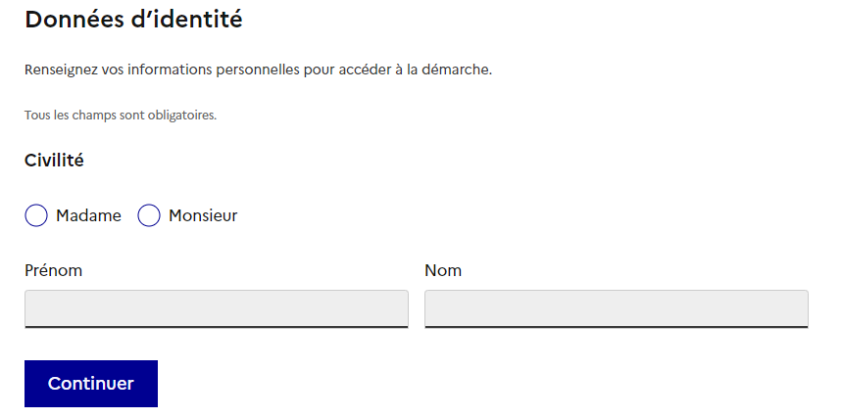
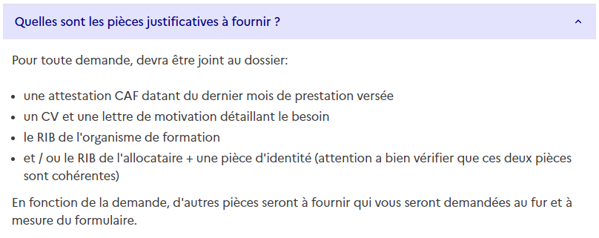
La première fois, vous devez vous créer un compte démarches simplifiées
Pour déposer une demande:
https://www.demarches-simplifiees.fr/commencer/cd93-demande-d-aide-financiere-a-la-formation
Lire et parcours le formulaire avant de déposer un dossier et préparer:

Slide 8
Mme Elisabeth LARBAOUI
elarbaoui@seinesaintdenis.fr
01 43 93 41 38
L’équipe à votre écoute
Mme Mireille DARIDAN
mdaridan@seinesaintdenis.fr
01 43 93 41 36
M Baptiste Maillard
bmaillard@seinesaintdenis.fr
01 43 93 99 33

Slide 9
Mme Elisabeth LARBAOUI elarbaoui@seinesaintdenis.fr 01 43 93 41 38 | Mme Mireille DARIDAN mdaridan@seinesaintdenis.fr 01 43 93 41 36
CLICHY SOUS BOIS COUBRON GOURNAY SUR MARNE LE RAINCY EPINAY SUR SEINE MONTFERMEIL NEUILLY PLAISANCE NEUILLY SUR MARNE NOISY LE GRAND VAUJOURS AUBERVILLIERS ILE SAINT DENIS PIERREFITTE LA PLAINE SAINT DENIS LA COURNEUVE SAINT DENIS SAINT OUEN STAINS VILLETANEUSE BONDY LE PRE SAINT GERVAIS PANTIN ROMAINVILLE | AULNAY SOUS BOIS DRANCY DUGNY LE BLANC MESNIL SEVRAN TREMBLAY EN FRANCE LES LILAS VILLEPINTE LIVRY GARGAN LE BOURGET PAVILLONS SOUS BOIS GAGNY ROSNY SOUS BOIS VILLEMONBLE BAGNOLET BOBIGNY MONTREUL NOISY LE SEC
Répartition par villes

Slide 10
Merci de votre attention
À vos questions!

